Slide 1
Tema 9:
Inducción electromagnética

Slide 2
Objetivos:
Calcular la magnitud y dirección de la corriente inducida o fem en un conductor que se mueve con respecto a un campo B dado.
Calcular el flujo magnético a través de una área en un campo B dado.
Aplicar la ley de Lenz y la regla de la mano derecha para determinar direcciones de fem inducida.
Describir la operación y uso de los generadores o motores ca y cd.

Slide 3


Corriente inducida
Cuando un conductor se mueve a través de líneas de flujo, las fuerzas magnéticas sobre los electrones inducen una corriente eléctrica.
B
Abajo
I
La regla de la mano derecha muestra corriente hacia afuera para movimiento abajo y hacia adentro para movimiento arriba. (Verificar.)
I
Arriba
Abajo
Arriba
v
F
B
F
B
v

Slide 4
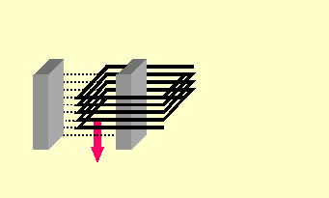
FEM inducida: Observaciones
B
Observaciones de Faraday:
Líneas de flujo Φ en Wb
El movimiento relativo induce fem.
La dirección de fem depende de la dirección del movimiento.
La fem es proporcional a la tasa a que se cortan las líneas (v).
La fem es proporcional al número de vueltas N.
N vueltas; velocidad v
Ley de Faraday:
El signo negativo significa que E se opone a su causa.

Slide 5
Densidad de flujo magnético
Δφ
Las líneas de flujo magnético Φ son continuas y cerradas.
ΔA
La dirección es la del vector B en cualquier punto.
Densidad de flujo magnético:
Cuando el área A es perpendicular al flujo:
La unidad de densidad de flujo es el
weber por metro cuadrado.

Slide 6
Cálculo de flujo cuando el área no es perpendicular al campo
El flujo que penetra al área A cuando el vector normal n forma un ángulo θ con el campo B es:
n
A
θ
α
B
El ángulo θ es el complemento del ángulo α que el plano del área forma con el campo B. (cos θ = sen α)

Slide 7
Ejemplo 1: Una espira de corriente tiene una área de 40 cm² y se coloca en un campo B de 3 T a los ángulos dados. Encuentre el flujo Φ a través de la espira en cada caso.
x x x x x x x x x x x x x x x x
n
n
n
θ
A
A = 40 cm²
(a) θ = 0⁰
(b) θ = 90⁰
(c) θ = 60⁰
(a) Φ = BA cos 0⁰ = (3 T)(0.004 m²)(1); Φ = 12.0 mWb
(b) Φ = BA cos 90⁰ = (3 T)(0.004 m²)(0); Φ = 0 mWb
(c) Φ = BA cos 60⁰ = (3 T)(0.004 m²)(0.5); Φ = 6.00 mWb

Slide 8
Aplicación de la ley de Faraday
Ley de Faraday:
Al cambiar el área o el campo B puede ocurrir un cambio en el flujo ΔΦ:
ΔΦ = B ΔA
ΔΦ = A ΔB
Espira giratoria = B ΔA
Espira en reposo = A ΔB
n
n
n

Slide 9
Ejemplo 2: Una bobina tiene 200 vueltas de 30 cm² de área. Se voltea de la posición vertical a la horizontal en un tiempo de 0.03 s. ¿Cuál es la fem inducida si el campo constante B es 4 mT?
N = 200 vueltas
ΔA = 30 cm² – 0 = 30 cm²
n
ΔΦ = B ΔA = (3 mT)(30 cm²)
θ
N
S
B
ΔΦ = (0.004 T)(0.0030 m²)
ΔΦ = 1.2 x 10⁻⁵ Wb
B = 4 mT; 0⁰ a 90⁰
E = -0.080 V
El signo negativo indica la polaridad del voltaje.

Slide 10


Ley de Lenz
Ley de Lenz: Una corriente inducida estará en una dirección tal que producirá un campo magnético que se opondrá al movimiento del campo magnético que lo produce.
B inducido
B inducido
Movimiento a la izquierda
Movimiento a la derecha
I
N
S
N
S
I
El flujo que aumenta a la izquierda induce flujo a la derecha en la espira.
El flujo que disminuye por movimiento a la derecha induce flujo a la izquierda en la espira.

Slide 11
Ejemplo 3: Use la ley de Lenz para determinar la dirección de la corriente inducida a través de R si se cierra el interruptor del circuito siguiente (B creciente).
Interruptor cerrado. ¿Cuál es la dirección de la corriente inducida?
R
La corriente que se eleva en el circuito de la derecha hace que el flujo aumente a la izquierda, lo que induce corriente en el circuito de la izquierda que debe producir un campo hacia la derecha para oponerse al movimiento. Por tanto, la corriente I a través del resistor R es hacia la derecha, como se muestra.

Slide 12


Direcciones de fuerzas y FEMs
x x x x x x x x x x x x x x x x x x x x x x x x x x x x x x x x x x x x x x x x x x x x x x x x x x x x x x x x x x x x
I
I
v
v
Al mover el alambre con velocidad v en un campo constante B se induce una fem. Note la dirección de I.
L
x
De la ley de Lenz se ve que se crea un campo inverso (afuera). Este campo genera sobre el alambre una fuerza hacia la izquierda que ofrece resistencia al movimiento. Use la regla de fuerza de la mano derecha para mostrar esto.
I
x x x x x x x x x x x x x x x x x x
B
I
v
v
fem inducida
B
Ley de Lenz

Slide 13
FEM de movimiento en un alambre
Fuerza F sobre la carga q en un alambre:
x x x x x x x x x x x x x x x x x x x x x x x x x x x x x x x x x x x x x x x x x x x x x x
I
F
F = qvB;
Trabajo = FL = qvBL
B
I
L
v
v
FEM:
x
Si el alambre de longitud L se mueve con velocidad v un ángulo θ con B:
B
v sen θ
θ
v
fem E inducida

Slide 14

Ejemplo 4: Un alambre de 0.20 m de longitud se mueve con una rapidez constante de 5 m/s a 140⁰ con un campo B de 0.4 T. ¿Cuáles son la magnitud y dirección de la fem inducida en el alambre?
v
norte
θ
B
E = -0.257 V
sur
v
norte
Con la regla de la mano derecha, los dedos apuntan a la derecha, el pulgar a la velocidad y la palma empuja en dirección de la fem inducida, hacia el norte en el diagrama.
I
B
sur

Slide 15
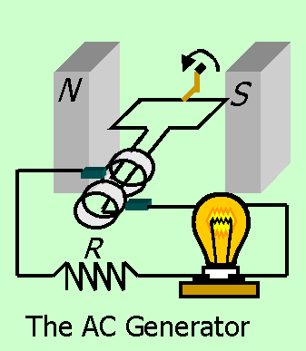
El generador CA
Al girar una espira en un campo B constante se produce una corriente alterna CA.
Espira que gira en el campo B
B
v
I
La corriente a la izquierda es hacia afuera, por la regla de la mano derecha.
I
v
B
El segmento derecho tiene una corriente hacia adentro.
Cuando la espira está vertical, la corriente es cero.
El generador CA
I en R es derecha, cero, izquierda y luego cero conforme gira la espira.

Slide 16
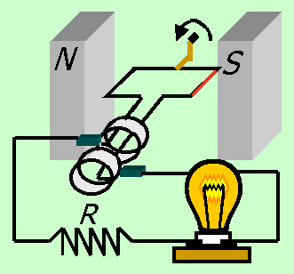
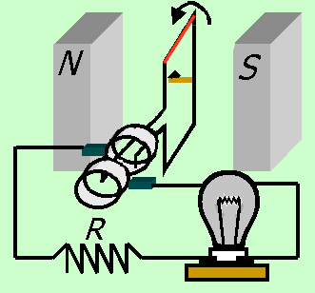
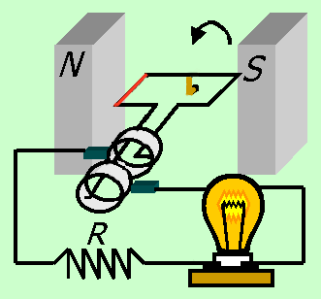
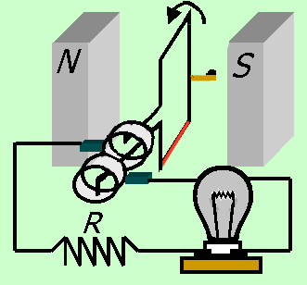
Operación de un generador CA
I=0
I=0

Slide 17
Cálculo de la fem inducida
Espira rectangular a x b
.
a
n
n
θ
B
Cada segmento a tiene velocidad constante v.
B
b
b/2
θ
v
x
Área A = ab
Ambos segmentos a que se mueven con v a un ángulo θ con B producen fem:
v = ωr
n
θ
B
v
r = b/2
x
θ
v sen θ

Slide 18
Corriente sinusoidal de generador
.
x
.
x
+E
-E
La fem varía sinusoidalmente con fem máx y mín
Para N vueltas, la fem es:

Slide 19
Ejemplo 5: Un generador CA tiene 12 vueltas de alambre de 0.08 m² de área. La espira gira en un campo magnético de 0.3 T a una frecuencia de 60 Hz. Encuentre la máxima fem inducida.
ω = 2πf = 2π(60 Hz) = 377 rad/s
.
n
La fem es máxima cuando θ = 90⁰.
θ
B
x
f = 60 Hz
E_{max} = 109 V
Por tanto, la máxima fem generada es:
Si se conoce la resistencia, entonces se puede aplicar la ley de Ohm (V = IR) para encontrar la máxima corriente inducida.

Slide 20
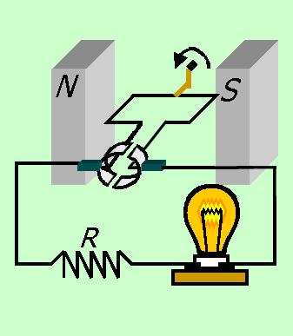
El generador CD
El simple generador CA se puede convertir a un generador CD al usar un solo conmutador de anillo partido para invertir las conexiones dos veces por revolución.
Conmutador
E
t
Generador CD
Para el generador CD: La fem fluctúa en magnitud pero siempre tiene la misma dirección (polaridad).

Slide 21
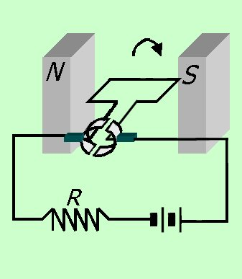
El motor eléctrico
En un motor eléctrico simple, una espira de corriente experimenta un momento de torsión que produce movimiento rotacional. Tal movimiento induce una fuerza contraelectromotriz (fcem) para oponerse al movimiento.
Voltaje aplicado – fuerza contraelectromotriz = voltaje neto
E_{b}
V – E_{b} = IR
I
Puesto que la fuerza contraelectromotriz E_{b} aumenta con la frecuencia rotacional, la corriente de arranque es alta y la corriente operativa es baja: E_{b} = NBAω sen θ
V
Motor eléctrico

Slide 22
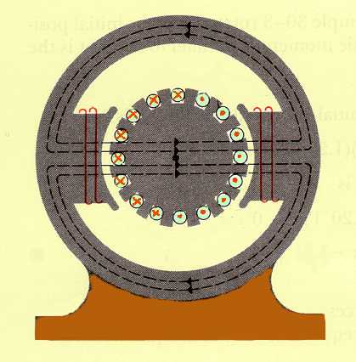
Armadura y devanados de campo
En el motor comercial, muchas bobinas de alambre alrededor de la armadura producirán un suave momento de torsión. (Note las direcciones de I en los alambres.)
Motor con devanado en serie: El alambrado de campo y la armadura se conectan en serie.
Motor
Motor devanado en derivación: Los devanados de campo y los de la armadura se conectan en paralelo.

Slide 23
Ejemplo 6: Un motor CD devanado en serie tiene una resistencia interna de 3 Ω. La línea de suministro de 120 V extrae 4 A cuando está a toda rapidez. ¿Cuál es la fem en el motor y la corriente de arranque?
Recuerde que:
V – E_{b} = IR
E_{b}
I
120 V – E_{b} = (4 A)(3 Ω)
V
Fuerza contraelectromotriz en motor:
E_{b} = 108 V
La corriente de arranque I_{s} se encuentra al notar que E_{b} = 0 al comienzo (la armadura todavía no rota).
120 V – 0 = I_{s} (3 Ω)
I_{s} = 40 A

Slide 24
Resumen
Ley de Faraday:
Al cambiar el área o el campo B, puede ocurrir un cambio en el flujo ΔΦ:
ΔΦ = B ΔA
ΔΦ = A ΔB
Cálculo de flujo a través de un área en un campo B:

Slide 25
Resumen (cont.)
Ley de Lenz: Una corriente inducida estará en una dirección tal que producirá un campo magnético que se opondrá al movimiento del campo magnético que lo produce.
B inducido
B inducido
Movimiento a izquierda
Movimiento a derecha
I
N
S
N
S
I
El flujo creciente a la izquierda induce flujo a la derecha en la espira.
El flujo decreciente por movimiento a la derecha induce flujo a la izquierda en la espira.

Slide 26
Resumen (cont.)
Un alambre que se mueve con velocidad v a un ángulo θ con un campo B, induce una fem.
B
v sen θ
θ
v
fem inducida E
En general, para una bobina de N vueltas de área A que rotan con una frecuencia en un campo B, la fem generada está dada por la siguiente relación:
Para N vueltas, la EMF es:

Slide 27
Resumen (Cont.)
A la derecha se muestra el generador CA. Abajo se muestran el generador CD y un motor CD:
V
Generador CD
Motor eléctrico

Slide 28
Resumen (Cont.)
El rotor genera una fuerza contraelectromotriz en la operación de un motor que reduce el voltaje aplicado. Existe la siguiente relación:
Voltaje aplicado – fuerza contraelectromotriz = voltaje neto
Motor
V – E_{b} = IR

